Slide 1
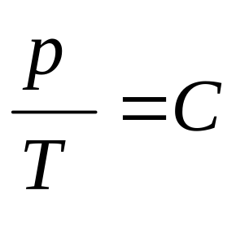
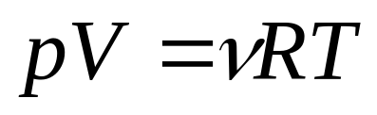

9.6 热力学第一定律对理想气体在典型准静态过程中的应用
一、等体过程
在等体过程中，理想气体的体积保持不变。
1. 特征
V = C，dV = 0
2.过程方程
（查理定律）

Slide 2
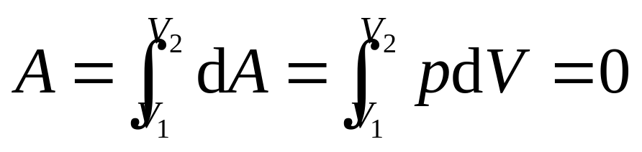
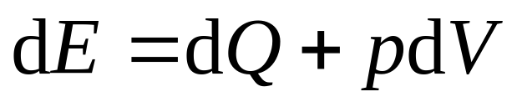
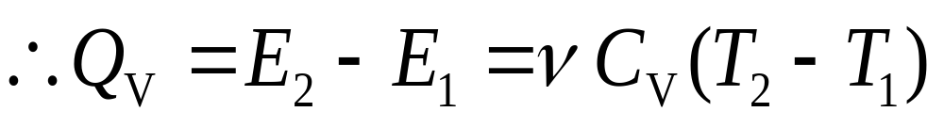
3. 过程曲线
p
p₂
平行于p 轴的等体线。
4. 功
p₁
O
V
V
5. 热量
dE = dQ

Slide 3
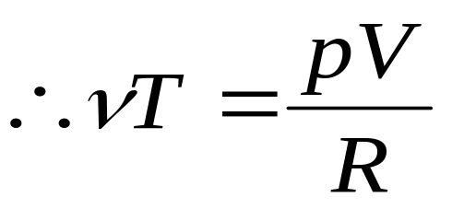

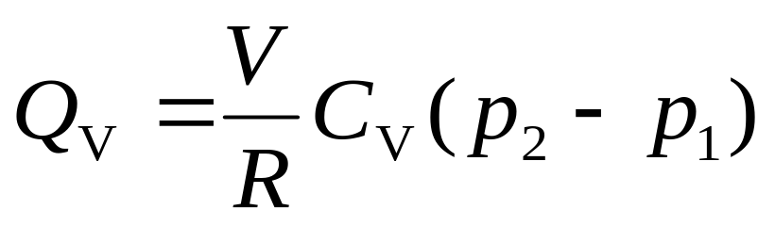
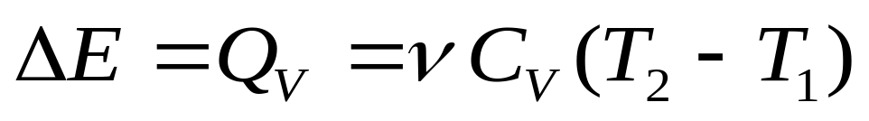
6. 内能变化
νmol理想气体
（适应于理想气体的一切过程）

Slide 4
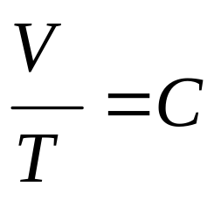
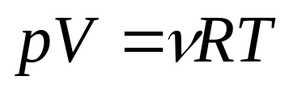
二、等压过程
在等压过程中, 理想气体的压强保持不变。
1. 特征
p = C， dp = 0
2. 过程方程
(盖-吕萨克定律)
p
3. 过程曲线
p
平行于V 轴的等压线。
O
V₁
V₂
V

Slide 5
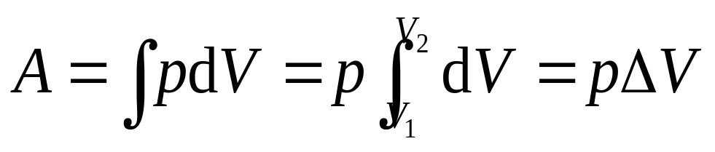

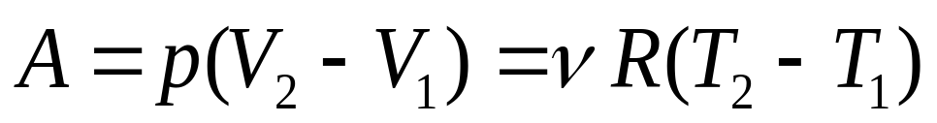
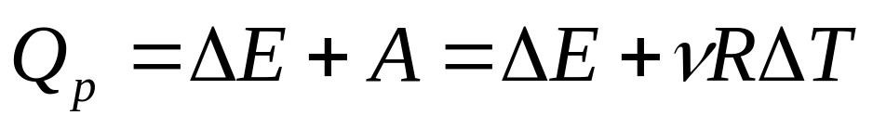
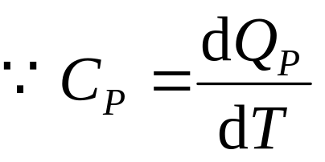
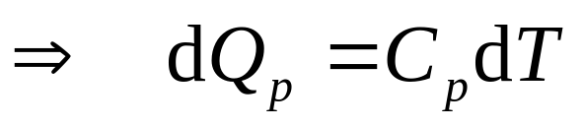
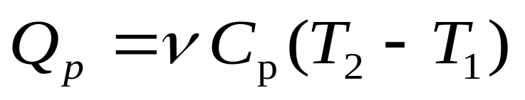
4. 功
(A 等于等压线下的面积 )
p
p
A
O
V₁
V₂
V
5. 热量
νmol理想气体

Slide 6
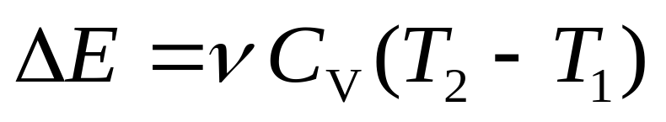
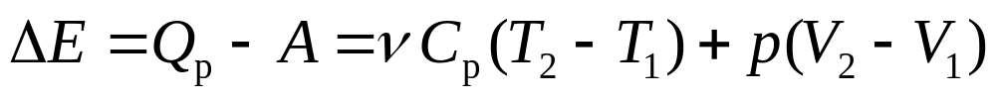
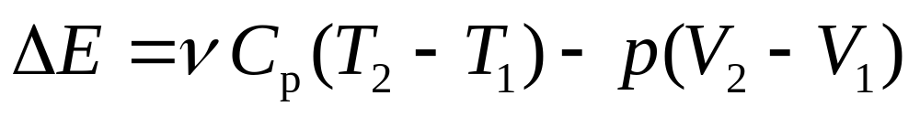
6. 内能变化

Slide 7
例1 水蒸气的C_{p}=3.62J/(mol·K) 。今将1.50Kg 温度100℃的水蒸气，在标准大气压下缓慢加热，使其温度上升到400℃, 试求此过程中水蒸气吸收的热量、对外所作的功和内能的改变。水蒸气的摩尔质量 M = 18×10⁻³Kg/mol。
解 由于在标准大气压下加热, 这是一等压过程。把水蒸气看成理想气体，注意到其ν=m/M，上升的温度为T₂-T₁=300K, 则过程中吸收的热量为

Slide 8
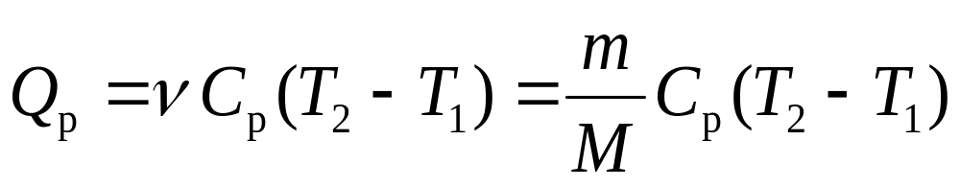
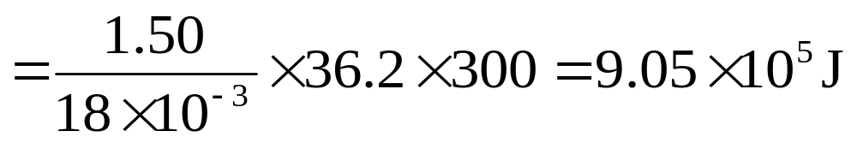
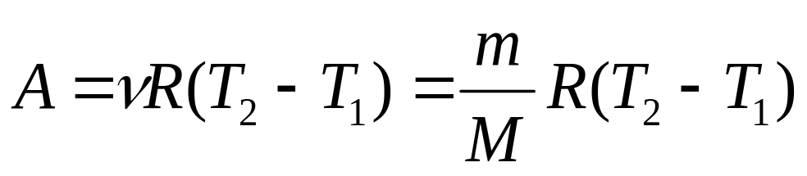
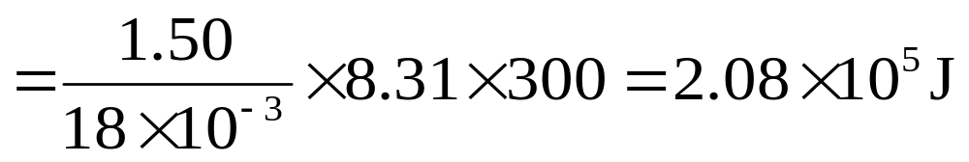
所作的功为

Slide 9
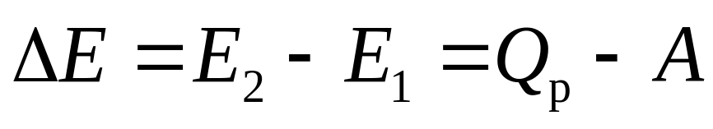
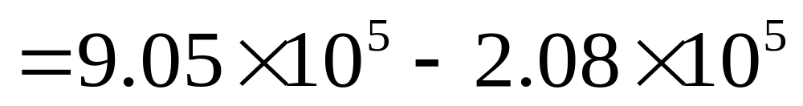
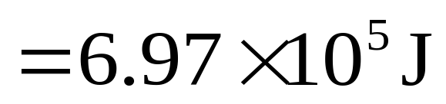
内能增量为

Slide 10
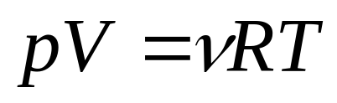

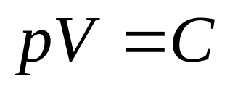
三、等温过程
1. 特征
T = C， dT = 0
( dE = 0 )
2. 过程方程
（玻意耳定律）
3. 过程曲线
p
p₁
在 P — V 图上, 每一个等温过程对应一条双曲线, 称为等温线。
T
p₂
O
V₁
pdV
V
V₂

Slide 11
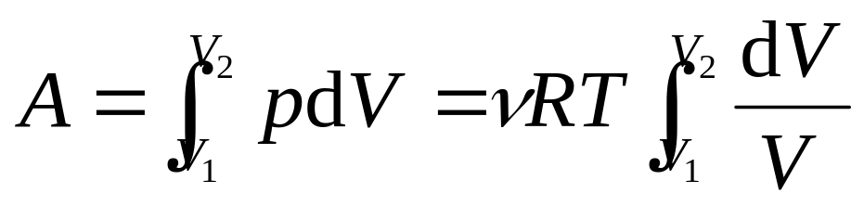
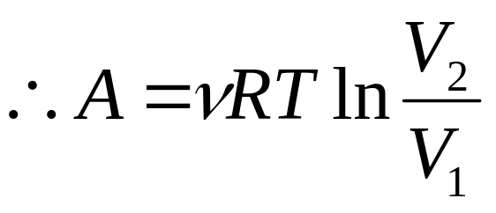
4. 内能变化
dE = 0
5. 功
p
p₁
T
p₂
O
V₁
pdV
V
V₂

Slide 12
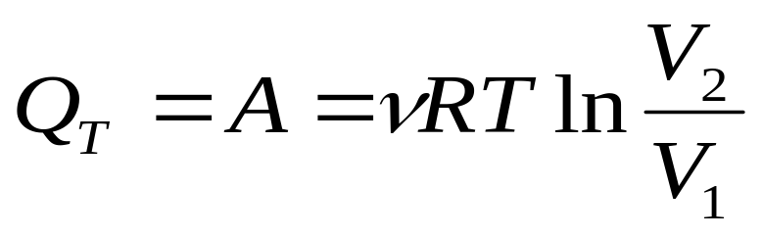
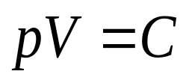
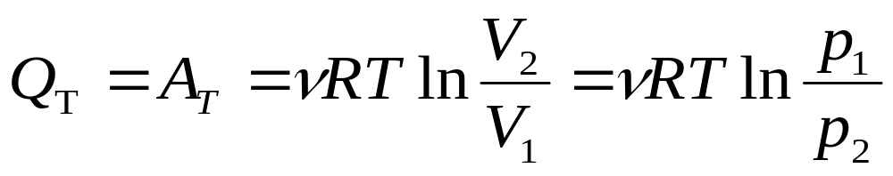
6. 热量
dQ = dA = pdV
由于
等温过程中系统吸收的热量全部用来对外作功。

Slide 13





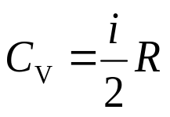



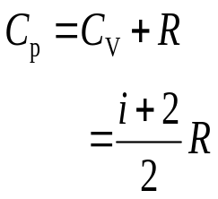

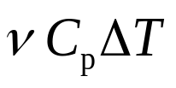

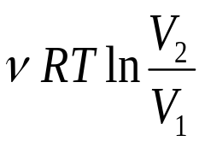
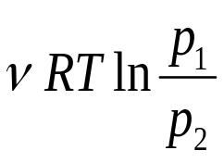


 | 特征 | 过程方程 | 内能增量 ΔE | 系统作功 A | 吸收热量 Q | 摩尔热容 C
等体 | V= 恒量 | 恒量 |  | 0
等压 | p= 恒量 | 恒量
等温 | T= 恒量 | 恒量 | 0
或
或
理想气体的等体、等压、等温过程

Slide 14

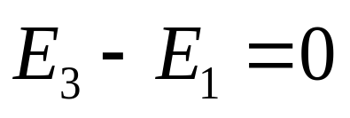
例2 把压强为1.013×105pa, 体积为100cm³的氮气压缩到20cm³时，气体内能的增量、吸收的热量和所做的功各是多少？假设经历的是如下两个过程： (1)等温过程；(2)先等压压缩，然后再等体升压到同样状态。
p
c
解 (1) 如图所示, a→c，等温度过程，若把氮气看成理想气体，则其内能不变。
b
a
O
V

Slide 15
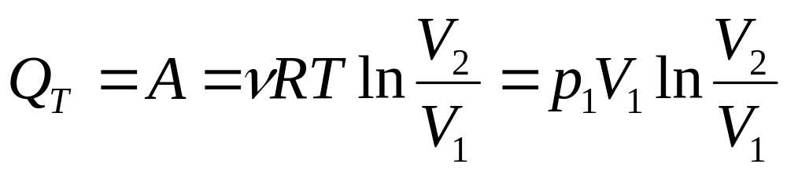
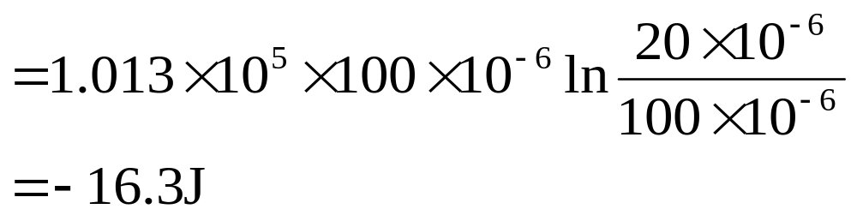
气体吸收的热量和所作的功为
负号表示在等温压缩过程中, 外界向气体做功而气体向外界放出热量。

Slide 16
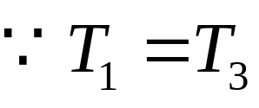
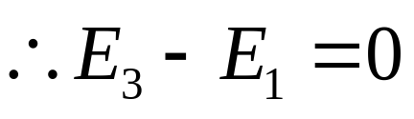
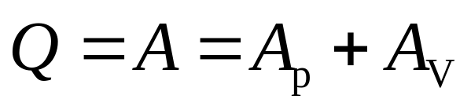
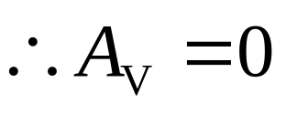
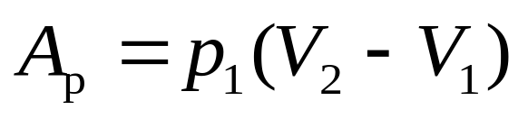
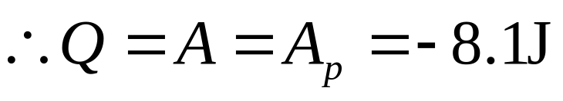
（2）a→b →c ，先等压压缩，后等体升压
气体吸收的总热量和所作的总功为
p
c
b→c 等体过程，不做功
a→b 等压过程，做功为
a
b
O
V

